Slide 1
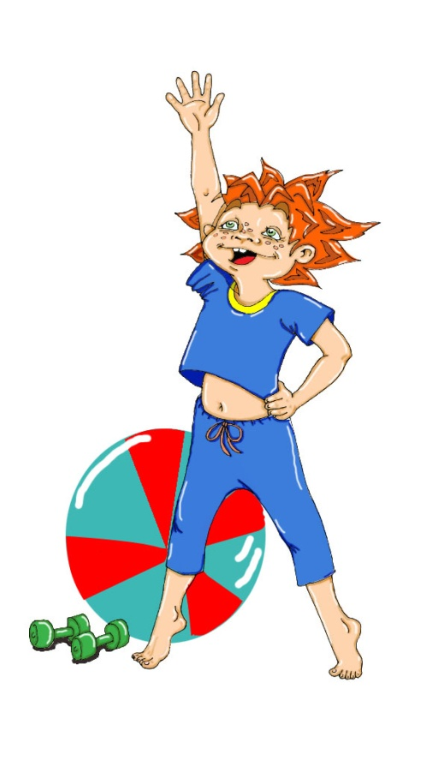
Консультация для родителей
ОБЩИЕ ПРАВИЛА ВЫПОЛНЕНИЯ
ЗАРЯДКИ В ДОМАШНИХ УСЛОВИЯХ
Составила старший воспитатель
Яркина Светлана александровна

Slide 2
Гимнастика или зарядка – одна из наиболее распространенных форм применения физкультуры, состоящая из комплекса физических упражнений умеренной нагрузки. Зарядка тонизирует организм, повышая основные процессы жизнедеятельности – кровообращение, обмен веществ, дыхание.
При периодических занятиях улучшается сон, аппетит, повышается трудоспособность. Это прекрасное средство укрепления здоровья полезно всем – и пожилым людям и детям.

Slide 3
Подбирать упражнения нужно с учетом возраста, состояния здоровья, подготовленности. Зарядка в идеале должна проводиться на свежем воздухе и сочетаться с легкой пробежкой, но если такой возможности нет, то помещение должно быть хорошо проветриваемым.
Для занятий необходимо подобрать одежду, не сковывающую движений.
При наличии определенных проблем со здоровьем можно и даже нужно вводить в свой комплекс утренних упражнений и некоторые упражнения лечебной физкультуры.

Slide 4
После гимнастики рекомендуются водные процедуры – влажное обтирание, душ. При выполнении упражнений необходимо следить за дыханием и самочувствием, интенсивные упражнения сочетать со спокойными, нормализующими дыхание.
Главное, чтобы, как и при любом другом занятии, чтобы гимнастика доставляла вам и вашему ребенку удовольствие.

Slide 5
Пусть утренняя зарядка не носит принудительный характер для малыша, разнообразьте движения, превратите гимнастику в игру, только вы знаете, что любит ваш ребенок и как его увлечь.
И будьте всегда рядом с ребенком, выполняйте все упражнения вместе с ним, это сблизит вас еще больше, да и принесет уйму пользы для вашего здоровья.

Slide 6
Общие правила для домашней зарядки
- утренняя зарядка не может полноценно заменить подвижные игры или специальные физические упражнения ; -одежда для зарядки не должна стеснять движения; -во время занятий предложите ребёнку сначала, например, сделать одно упражнение для рук и плечевого пояса, затем 2 – 3 упражнения для туловища и 2 – 3 упражнения для ног; -заканчивать гимнастику лучше всего спокойной ходьбой;

Slide 7
- продолжительность занятий с младшими детьми должна составлять около 5 минут, а со старшими детьми около 8 минут; -не следует включать в домашнюю зарядку упражнения, требующие от ребёнка напряжённого внимания; -занятия должны иметь определённую последовательность. Первые упражнения не должны требовать большие затраты сил, а последующие можно выполнять с большей нагрузкой; -упражнения, вовлекающие большие группы мышц требуют меньшего количества повторений; - если ребёнок теряет интерес к каким-то упражнениям, постарайтесь их заменить.

Slide 8
ИСХОДНЫЕ ПОЛОЖЕНИЯ ВСЕГО ТЕЛА
Исходное положение влияет на правильность выполнения движений и общую устойчивость тела.
Основные исходные положения в утренней гимнастике - стоя и сидя.
Упражнения с исходным положением «сидя на полу» можно выполнять только при наличии теплого пола или ковра.

Slide 9
Исходные положения для ног
Основная стойка — пятки поставлены вместе, а носки слегка разведены — употребляется при упражнениях для мышц верхних и нижних конечностей (рис. 1).
В младшей группе дети стоят расставив ноги на ширину ступни.
Стойка, при которой ноги расставлены на ширину плеч, ступни ног ставятся параллельно друг другу. Такая стойка обеспечивает наибольшую устойчивость и правильное распределение давления массы тела на конечности, способствует пре­дупреждению плоскостопия. Взрослый, показывая эту стойку, расставляет ноги уже своих плеч, т.к. в ином случае дети, под­ражая, ставят ноги слишком широко. Эта стойка используется при упражнениях для туловища во всех группах (рис. 2).

Slide 10
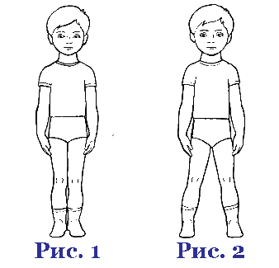

Slide 11
Исходные положения для рук
Расположены в порядке нарастания трудности
Руки свободно опущены ладонями к туловищу, плечи слегка отведены назад
(рис. 3).
2. Руки за спину — руки свободно лежат за спиной, кисть одной руки держит кисть другой. Не рекомендуется обхватывать кистью одной руки локоть другой. При таком положении лопатки расходятся, а не сближаются (рис. 4).

Slide 12
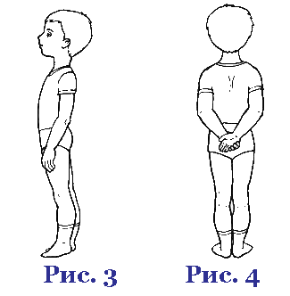

Slide 13
3. Руки на поясе (а не на бедре) - обе руки, согнутые в локтях, находятся на поясе, четыре пальца, прижатые один к другому, направлены вперед, а большой палец - назад, лопатки сближены (рис. 5).
4. Руки, согнутые в локтях, отведены назад - обе руки, согнутые в локтях, отведены назад так, чтобы предплечья рас­полагались горизонтально. Пальцы сжаты в кулаки, ладони обращены друг к другу (вовнутрь) или вниз (к полу). Плечи отведены назад, лопатки сомкнуты (рис. 6).
5. Выпрямленные руки отведены назад и находятся на расстоянии немного уже плеч. Пальцы прижаты друг к другу (могут быть сжаты в кулаки), ладони обращены друг к другу, лопатки сомкнуты (рис. 7).

Slide 14
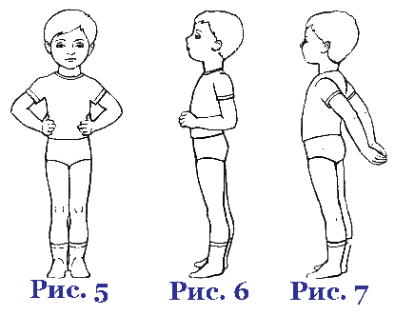

Slide 15
6. Руки перед грудью - руки согнуты в локтях, кисти на­ходятся перед грудью, немного ниже плеч, локти - на высоте плеч и отведены назад, лопатки сомкнуты, пальцы сжаты в кулаки или вытянуты, ладони обращены вниз (рис. 8).
7. Руки в стороны - руки подняты в стороны на высоту плеч и отведены назад. Ладони обращены вниз, вперед или вверх (рис. 9).
8. Руки вверх - руки вытянуты вверх шире плеч, ладони обращены друг к другу (вовнутрь) или вперед (рис. 10).

Slide 16
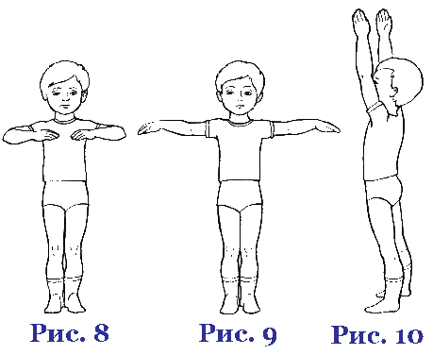

Slide 17
Физическое воспитание – одно из необходимых условий правильного развития детей. Приобщая ребенка к спорту с раннего детства, мы обеспечиваем ему физическую закалку, повышаем активность, воспитываем силу и ловкость.
Родители обязаны наблюдать за ребенком, отслеживать его психическое, физическое и эмоциональное развитие, предупреждать возникновение различных отклонений в нем, создавать условия, способствующие гармоничному развитию ребенка.

